Slide 1
BÀI TẬP CHỦ ĐỀ 1,2
C1. Nêu đặc điểm của eletron, proton, neutron ( vị trí trong nguyên tử, điện tích, khối lượng )?
C2. Theo em một ô trong bảng tuần hoàn hóa học có thể cho em biết các nội dung gì?

Slide 2
Gợi ý đáp án
C1: (10đ) | Thang điểm
+ electron có vị trí ở lớp vỏ nguyên tử, mang điện tích âm, khối lượng 0,00055 amu( không đáng kể) | 3đ
+ Proton: bên trong hạt nhân, mang điện tích dương, Khối lượng 1 amu | 3đ
+ Neutron: bên trong hạt nhân, không mang điện, khối lượng 1 amu | 3đ
+ Số e= sô p | 1đ

Slide 3
Gợi ý đáp án
C2. Một ô trong bảng tuần hoàn có thể cho biết: | Thang điểm
+ tên, kí hiệu nguyên tố hóa học | 2đ
+ Số hiệu nguyên tử: chính là số electron ( số proton) | 2đ
+ Số lớp e( chu kì), | 2đ
+ số e ngoài ( nhóm) | 2đ
+ Nguyên tố đó là kim loại hay phi kim | 2đ

Slide 4
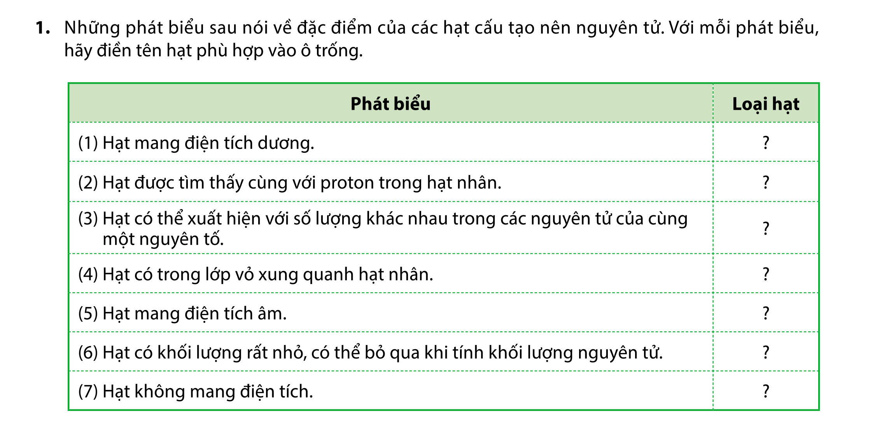
BÀI 1

Slide 5
BÀI 1
Phát biểu | Loại hạt
(1) Hạt mang điện tích dương | Proton
(2)Hạt tìm thấy cùng với proton trong hạt nhân | neutron
(3)Hạt có thể xuất hiện với số lượng khác nhau .. | neutron
(4)Hạt có trong lớp vỏ xung quanh hạt nhân | electron
(5)Hạt mang điện tích âm | electron
(6)Hạt có khối lượng nhỏ, có thể bỏ qua | electron
(7) Hạt không mang điện tích | neutron

Slide 6
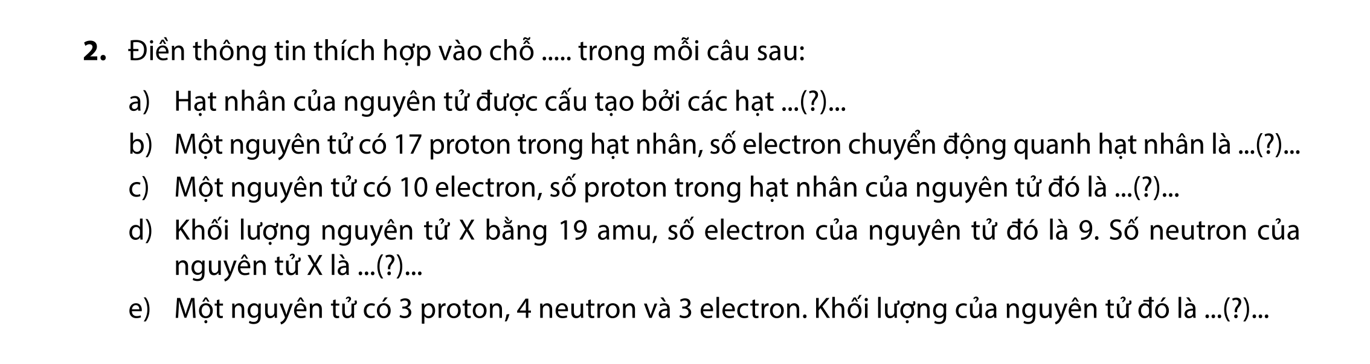
BÀI 2

Slide 7
BÀI 2
a. Proton và neutron
b. 17
c. 10
d.
    n_{e}=n_{p}=9
    m= m_{p} + m_{n}=19
    n_{p}= 10
e. m= m_{p}+m_{n}= 3.1+4.1=7( amu)

Slide 8
BÀI 3
Viết kí hiệu nguyên tố hóa học của các nguyên tố sau:
hydrogen, helium, carbon, nitrogen, oxygen, sodium ?

Slide 9
BÀI 3
Các nguyên tố
- Hydrogen: H
- Helium: He
- Carbon: C
- Nitrogen: N
- oxygen: O
- Sodium: Na

Slide 10
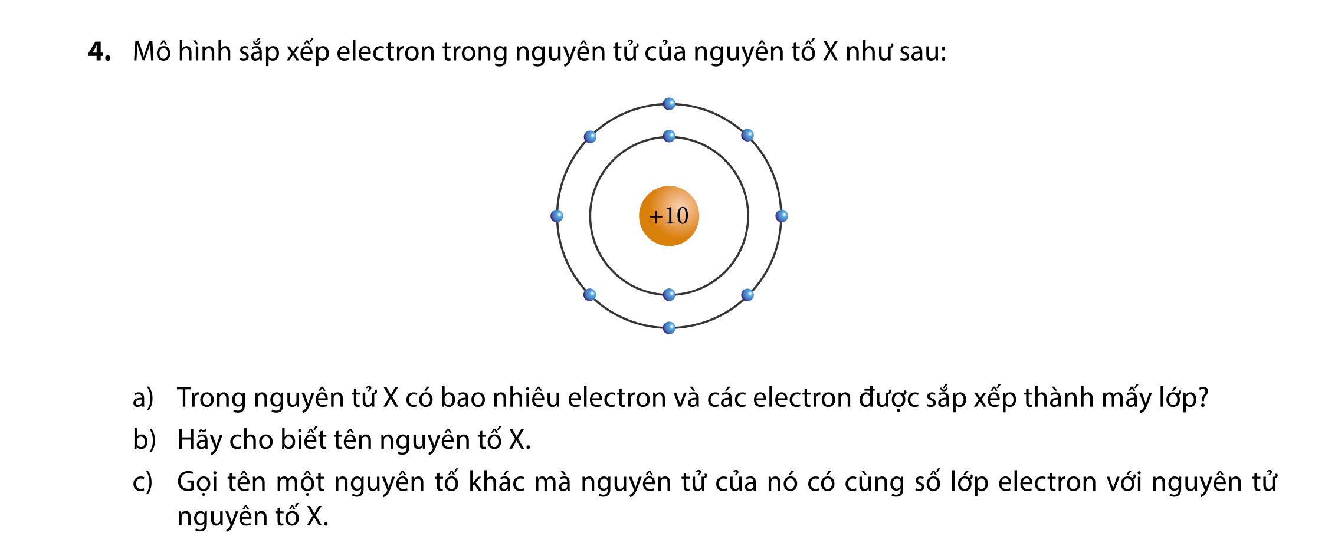
BÀI 4

Slide 11
BÀI 4
a) Trong nguyên tử có 10 e chia hành 2 lớp
b) Vì có 10 e nên nguyên tố có số thứ tự 10, có 2 lớp 2 nên nguyên tố thuộc chu kỳ 2
vậy đó là Ne
c) Nguyên tố có cùng số lớp là các nguyên tố thuộc chu kỳ 2. VD: Li

Slide 12
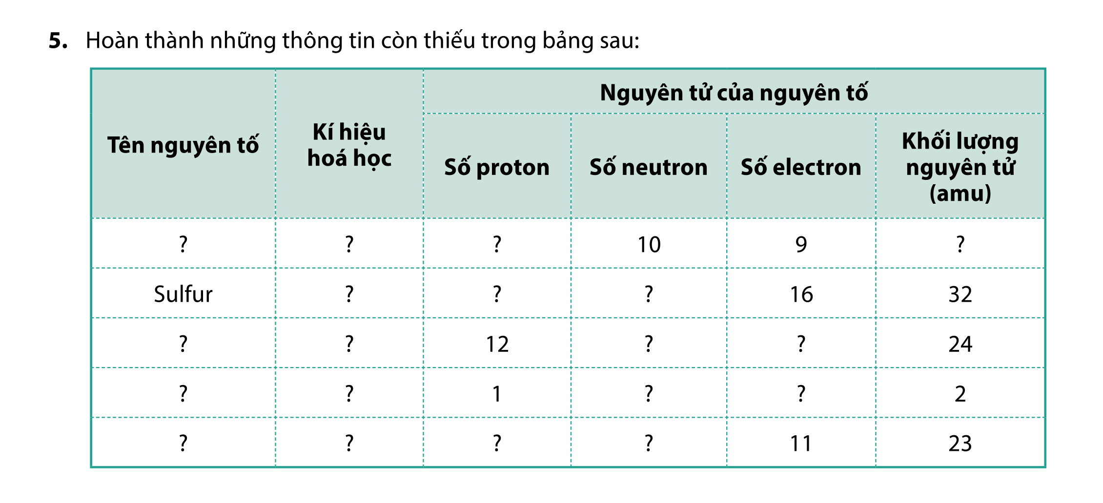
BÀI 5

Slide 13
BÀI 5
Tên | KH | P | N | e | M
Fluorine | F | 9 | 10 | 9 | 19
Sulfur | S | 16 | 16 | 16 | 32
Magnesium | Mg | 12 | 12 | 12 | 24
Hydrogen | H | 1 | 1 | 1 | 2
Sodium | Na | 11 | 12 | 11 | 23

Slide 14
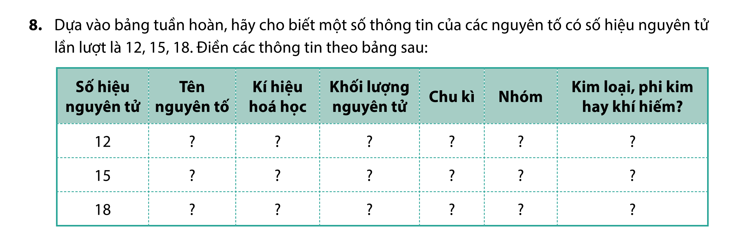
BÀI 8

Slide 15
BÀI 8
Số hiệu | tên | KH | Khối lượng | Chu kì | Nhóm | Kloại hay Pkim
12 | Magnesium | Mg | 24 | 3 | 2 | KL
15 | Phosphorous | P | 31 | 3 | 5 | PK
18 | Argon | Ar | 40 | 3 | 8 | Hiếm

Slide 16
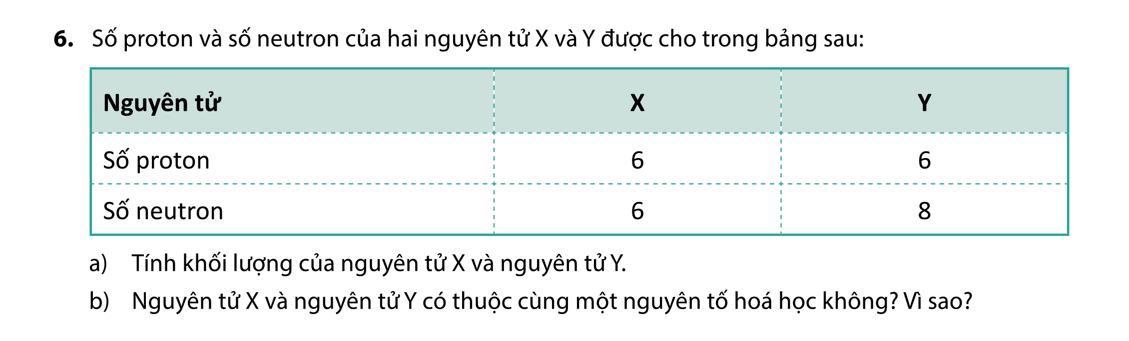
BÀI 6

Slide 17
BÀI 6
a) m _{x}= m_{P} +m_{n}=6.1+6.1= 12 amu
m _{Y} = m_{P} +m_{n}=6.1+8.1= 14 amu
b) Thuộc cùng 1 nguyên tố hóa học vì có cùng p

Slide 18
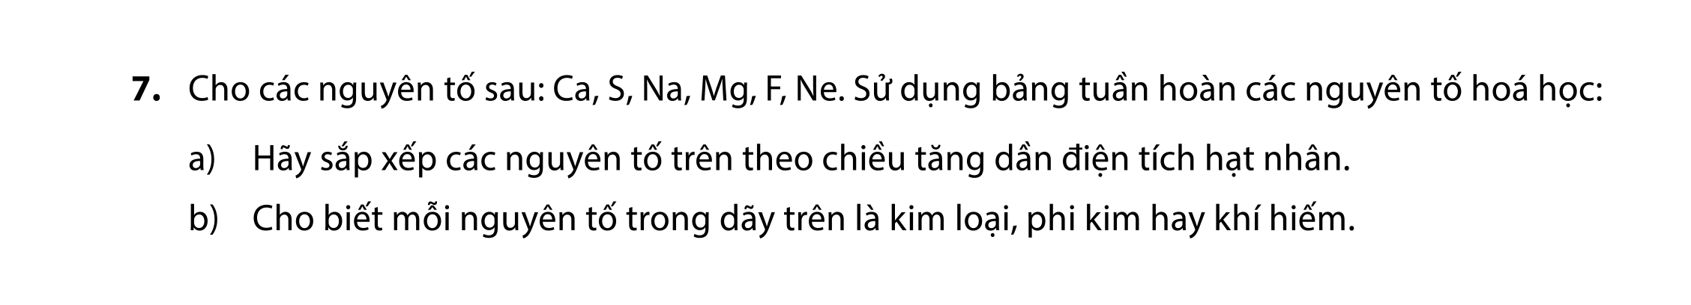
BÀI 7

Slide 19
BÀI 7
a) Các nguyên tố theo chiều tăng dần của điện tích: F, Ne, Na, Mg, S, Ca
b)
- Kim loại: Na, Mg, Ca
- Phi kim: F, S
- Khí hiếm: Ne

Slide 20
BÀI TẬP VỀ NHÀ
Làm lại các bài tập
- Làm bài số 8,9

